Slide 1
«Народные формы физического воспитания»
Выполни работу ???

Slide 2
СОДЕРЖАНИЕ
Введение
1.Первобытное общество
2.Феодальное общество
3.Игры в первобытном обществе
4.Кулачные бои
Заключение
Список использованной литературы

Slide 3
Введение
Возникновение физических упражнений у восточных славян происходило практически так же, как и в других регионах мира. Практика физического воспитания начала складывается у них в 6-9 веках.

Slide 4
1.Первобытное общество
Возникновение ФК было обусловлено условиями жизни первобытных людей, где основными средствами существования было собирательство, охота, рыболовство и т.д. Постоянно соперничество с дикой природой заставляло древнего человека заранее готовиться к этим видам трудовой деятельности. Эта подготовка происходила в ходе магического церемониала, обрядовых танцев, посвящений, игр, имитирующих трудовые, военные и другие действия. У некоторых племен Африки, например, до сих пор сохранились обрядовые и ритуальные танцы, которые использовались как подготовка к охоте. Суть этих церемоний сводилась к тому, что люди изображали то животное, на которое предстояло охотиться и, имитируя процесс охоты, метали в это изображение камни или копья. Смысл магии заключался в том, что древний человек считал, что если победит изображение животного или врага, то и в действительности одержит над ним верх. С другой стороны, через выполнение этих действий осуществлялась передача опыта в выполнении тех или иных движений (а это уже зарождение элементов физического воспитания), а выполняемые движения можно характеризовать как физические упражнения, т.к. они не являлись собственной трудом, военным делом и др.

Slide 5
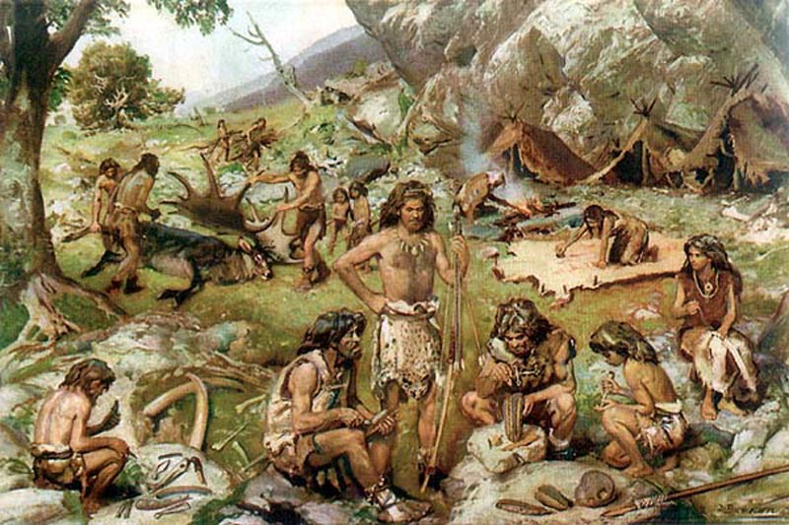
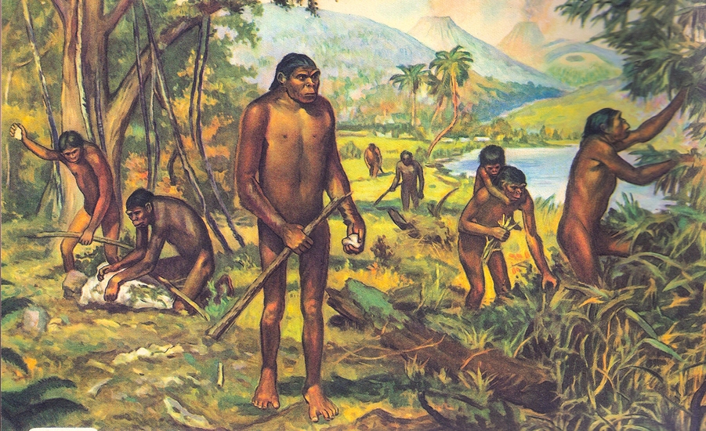
1.Первобытное общество

Slide 6
2.Феодальное общество
В период раннего средневековья церковь отрицательно относилось и к физическому воспитанию феодалов. Только в эпоху крестовых походов она изменила своё отношение к военно-физической подготовке рыцарей и не осуждала физическое воспитание светской феодальной знати и даже ввела его среди духовенства и в монашеских орденах.
Владение тяжелым вооружением (доспехами) требовало от феодала большой физической силы, ловкости и выносливости. Обучение боевым действием стало основой системы военно-физического воспитание феодалов сложившейся в эпоху крестовых походов.
Воспитание феодалов сводилось к овладению «семью рыцарскими добродетелями»: верховой ездой, фехтованию, стрельбе из лука, плавание, охотой, игрой в шахматы и сочинению стихов.

Slide 7
3. Игры в первобытном обществе
Позже, в связи с начавшимся с разделением труда по возрастным и половыми признаками. Происходила дальнейшая эволюция игр. Они постепенно теряли подражательный характер, становились имитационными, символическими. Игры по –прежнему имитировали трудовой процесс, по живые цели заменялись движущимися мишенями- чучелами, мячами сделанные из шкуры животного и набитыми шерстью, а охотничий инвентарь заменялся специальным, игровыми.

Slide 8
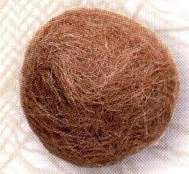

Slide 9
4. Кулачные бои
В Древней Руси часто проводились кулачные бои.Существовали они в России начиная с глубокой древности до начала XX века. Помимо развлечения, кулачный бой был своеобразной школой войны, развивающей у народа навыки, необходимые для защиты Родины. Для обозначения состязаний кроме термина «кулачный бой» использовались такие как: «кулачки», «бойовище», «навкулачки», «кулачная бойка».

Slide 11
Правила и виды кулачного боя Кулачные бои обычно проводились по праздникам, а разгул боёв начинался во время Масленицы. По количеству участников они делились на: «улица на улицу», «деревня на деревню», «слобода на слободу». Летом бой проходил на площадях, зимой — на замёрзших реках и озёрах. В боях участвовал и простой народ и торговцы. Существовали виды кулачного боя: «один на один», «стенка на стенку». Считающийся видом кулачного боя «сцеплялка-свалка», в действительности — самостоятельное единоборство, русский аналог панкратиона, бой без правил.

Slide 13
Заключение
Становление и первоначальной развитие физической культуры у нарядов страны относится к самому раннему периоду человеческой истории. Разнообразные физические упражнения и игры, обусловленные трудовой военной и бытовой жизнью, прошли большой эволюционный путь.

Slide 14
СПИСОК ИСПОЛЬЗОВАННОЙ ЛИТЕРАТУРЫ
1.Столбов В.В. История физической культуры и спорта: Учебник / Столбов В.В, Финогенова Л.А.: Физкультура и спорт, 200
2.Кун Л. Всеобщая история физической культуры и спорта.

